Slide 1
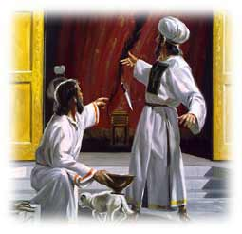
SE RASGÓ EL VELO DE ARRIBA A ABAJO
San Mateo 27:51

Slide 2
Y he aquí, el velo del templo se rasgó en dos, de arriba abajo; y la tierra tembló, y las rocas se partieron

Slide 3
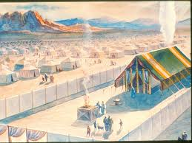
Para comprender porqué fue rasgado el velo, es necesario que tengamos una idea de su significado y
Cómo era el Santuario Terrenal (Exo. 25-31)
Procuraremos en este diseño la composición y elementos del Tabernáculo o Santuario Terrenal que Dios mandó a Moisés que construyera según su diseño.

Slide 4
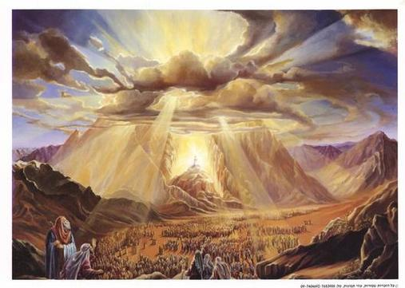
“Y que hagan un santuario para mí, para que yo habite entre ellos. Conforme a todo lo que te voy a mostrar, conforme al diseño del tabernáculo y al diseño de todo su mobiliario, así lo haréis. (…) Y mira que los hagas según el diseño que te ha sido mostrado en el monte” Éxodo 25:8-9, 40.

Slide 5
Como vemos, Dios es el diseñador del Tabernáculo. Dios mostró a Moisés aquel diseño/modelo tal como Él quería que fuera.
Este hecho está registrado en Éxodo 25 donde se dan las prescripciones para la construcción del tabernáculo
Ofrendas válidas para el tabernáculo, versículos 1-9 y Ex 35.4-9.
Para el Arca del Testimonio, versículos 10-22 y Ex. 37:1-9; Para la Mesa para el pan de la proposición, versículos 23-30 y Ex. 37:10-16;
Para el Candelabro de oro, versículos 31-40 y Ex. 37:17-24).
Entre los capítulos 25 y 30 de Éxodo se explica aún más detalles, partes y mobiliarios (ej. el Altar de sacrificios, el Altar para incienso, etc.)

Slide 6
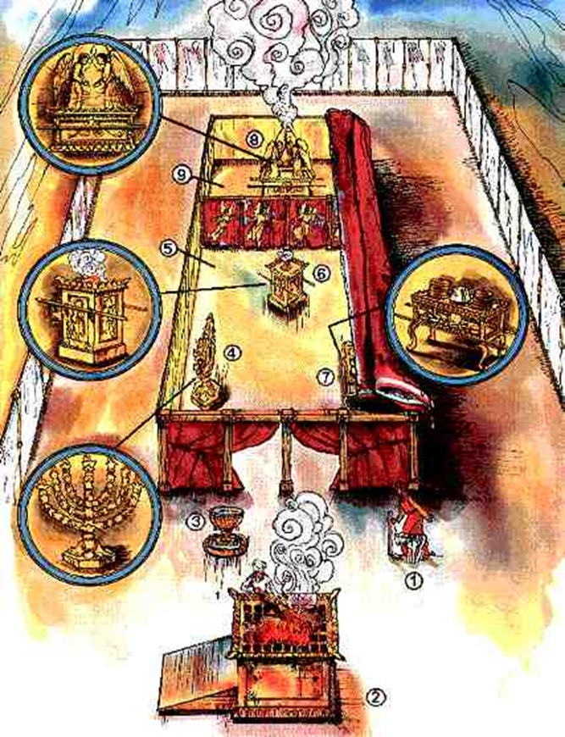
Sin embargo, lo que ahora nos interesa, es conocer el tabernáculo propiamente dicho, y sus mobiliarios. Para ello observa la animación guiada a través del mismo, y sigue con la vista el dibujo que aparece debajo
En orden de aparición
ARCA DEL TESTIMONIO
Velo interior
VELO INTERIOR
ALTAR PARA INCIENSOS
MESA DE LOS PANES
CANDELABRO DE ORO
FUENTE DE BRONCE
ALTAR DE SACRIFICIOS

Slide 7
Una vez conocidos los diferentes mobiliarios y sus funciones, entonces estamos preparados para ver si la Biblia nos dice algo respecto de la relación entre dicho santuario y el santuario celestial junto a la función sacerdotal de Cristo en el mismo, lo mismo que el velo haya sido rasgado de arriba abajo.

Slide 8
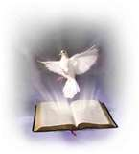
Para entender esto, debemos dejar que la Biblia se interprete por sí misma, y dejar que los elementos que son realmente importantes para nosotros nos guíen,(las especulaciones fuera de la Biblia, no sólo son peligrosas para el cristianismo, sino que resultan teológica y metodológicamente inapropiadas).

Slide 9
¿Cuál era el significado esencial del Santuario Terrenal?
Dado que explicar con detalles cada uno de los elementos excede el objetivo de este comentario, a continuación nos centraremos en el significado esencial que todo el Santuario terrenal en su conjunto tenía para el pueblo de Israel.
Esto nos permitirá, luego, comprender la relación que este sistema ritual tiene con Jesús como Sumo Sacerdote ministrando en el Santuario celestial.

Slide 10
En el AT todo el santuario terrenal en su conjunto fue creado con la función de permitir que Dios pueda habitar entre su pueblo. El Santuario era el medio, herramienta o método DISEÑADO POR DIOS MISMO para poder cohabitar con su pueblo escogido.
“Y que hagan un santuario para mí, para que yo habite entre ellos. Conforme a todo lo que te voy a mostrar, conforme al diseño del tabernáculo y al diseño de todo su mobiliario, así lo haréis” Éxodo 25:8-9

Slide 11
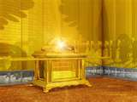
“Allí me encontraré contigo, y de sobre el propiciatorio, de entre los dos querubines que están sobre el arca del testimonio, te hablaré acerca de todo lo que he de darte por mandamiento para los hijos de Israel”
Éxodo 25:22

Slide 12
“Será holocausto continuo (mañana y tarde) por vuestras generaciones a la entrada de la tienda de reunión, delante del SEÑOR, donde yo me encontraré con vosotros, para hablar allí contigo.
Y me encontraré allí con los hijos de Israel, y el lugar será santificado por mi gloria. Santificaré la tienda de reunión y el altar; también santificaré a Aarón y a sus hijos para que me sirvan como sacerdotes.
Y habitaré entre los hijos de Israel, y seré su Dios. Y conocerán que yo soy el SEÑOR su Dios, que los saqué de la tierra de Egipto para morar yo en medio de ellos. Yo soy el SEÑOR su Dios” Éxodo 29:42-46

Slide 13
Ahora bien, para que Dios pueda cohabitar con seres humanos pecaminosos debían éstos seguir ciertas conductas, procedimientos y normas impuestos por Dios que de alguna manera represente la pureza o limpieza redentora que Dios hace por su pueblo. De lo contrario, cualquiera que pretendiera acercarse a Dios sin dicha “gracia”, moriría.

Slide 14
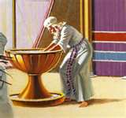
Ejemplo: Éxodo 30:20,21. «Cuando entren en el tabernáculo de reunión, se lavarán con agua, para que no mueran; y cuando se acerquen al altar para ministrar, para quemar la ofrenda encendida para Jehová. … Y lo tendrán por estatuto perpetuo él (Aarón) y su descendencia por sus generaciones».

Slide 15
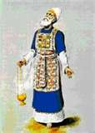
Ejemplo: Éxodo 28:40-43. «Y para los hijos de Aarón harás túnicas; también les harás cintos, y les harás tiaras para honra y hermosura. ⁴¹ Y con ellos vestirás a Aarón tu hermano, y a sus hijos con él; y los ungirás, y los consagrarás y santificarás, para que sean mis sacerdotes.
⁴² Y les harás calzoncillos de lino para cubrir su desnudez; serán desde los lomos hasta los muslos. ⁴³ Y estarán sobre Aarón y sobre sus hijos cuando entren en el tabernáculo de reunión, o cuando se acerquen al altar para servir en el santuario, para que no lleven pecado y mueran. Es estatuto perpetuo para él, y para su descendencia después de él.

Slide 16
Note que tanto el pan, la lámpara, los corderos, el incienso y también los sacerdotes debían “estar” CONTINUAMENTE.
(es decir, el pan sobre la mesa,
la lámpara ardiendo,
los corderos sacrificándose tanto por la mañana como por la tarde, el fuego del altar siempre ardiendo,
y el incienso encendido… todos perpetuamente o continuamente).
El sacerdote siempre debía estar listo para recibir a un pecador que llegara con su cordero para el sacrificio.

Slide 17
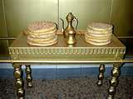
“Y pondrás sobre la mesa el pan de la Presencia perpetuamente delante de mí“
Éxodo 25:30
El pan representaba a las doce tribus de Israel, el cual debía cambiarse cada sábado, y ser comido por el sacerdote.

Slide 18

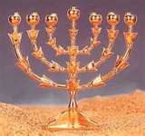
“Y mandarás a los hijos de Israel que te traigan aceite puro de olivas machacadas para el alumbrado, para que la lámpara arda continuamente.

Slide 19

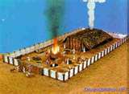
En la tienda de reunión, fuera del velo que está delante del testimonio, Aarón y sus hijos la mantendrán en orden delante del SEÑOR desde la tarde hasta la mañana; será estatuto perpetuo para todas las generaciones de los hijos de Israel”
Éxodo 27:20-21

Slide 20
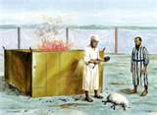
“Esto es lo que ofrecerás sobre el altar: dos corderos de un año cada día, continuamente. Ofrecerás uno de los corderos por la mañana y el otro cordero lo ofrecerás al atardecer;”
Éxodo 29:38-39

Slide 21
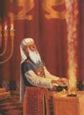
“Y cuando Aarón prepare las lámparas al atardecer, quemará incienso. Habrá incienso perpetuo delante del SEÑOR por todas vuestras generaciones. (…) Aarón hará expiación sobre los cuernos del altar una vez al año; hará expiación sobre él con la sangre de la ofrenda de expiación por el pecado, una vez al año por todas vuestras generaciones; santísimo es al SEÑOR.”
Éxodo 30:8 y 10
Esta era la forma ritual que Dios diseñó para manifestar su gracia y perdón y conseguir que todo Israel tenga acceso directo a su presencia.

Slide 22
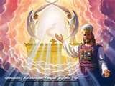
¿Qué nos dice el NT al respecto?
Existe un texto en el NT que contiene en sí mismo toda la explicación necesaria y suficiente.
Se encuentra en Hebreos 10:19. «Así que, hermanos, teniendo libertad para entrar en el Lugar Santísimo por la sangre de Jesucristo»

Slide 23
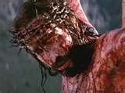
Leyendo sólo este versículo se tiene suficiente evidencia Bíblica para comprender que Jesús es el reemplazo completo de todo el Santuario terrenal en su conjunto, dado que A TRAVÉS DE SU MUERTE (y sólo eso), es como ahora tenemos acceso a Dios, y Dios mora en nosotros. (Ya no más sacrificios de corderos, inciensos, velos, aguas, panes, candelabros, mesas ni sacerdotes. Eso apuntaba a Cristo.

Slide 24
“Así que, hermanos, teniendo libertad para entrar en el Lugar Santísimo por la sangre de Jesucristo,”
Hebreos 10:19
En este sentido la Biblia es muy clara. Si tenemos “libertad para entrar en el Lugar Santísimo” por la sangre de Jesús, es evidente que dicha Sangre reemplaza todo el ritual del antiguo Israel que permitía, como ya hemos dicho, el acceso a Dios, y la cohabitación de éste con Israel. Ahora, es a través de Jesucristo como accedemos a él, y Él a nosotros permitiendo la comunión o la cohabitación.

Slide 25
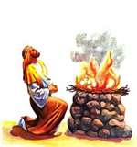
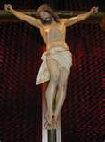

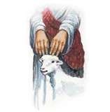
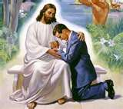
Antiguo Testamento
Nuevo Testamento
Sacrificios apuntaban a Cristo
Muerto Cristo ya no se necesitan
Se confesaban los pecados al cordero
Se confiesan directamente a Cristo

Slide 26
Veamos cómo Jesús es comparado con varios de los elementos o acciones que se producían en el Santuario terrenal.
A. Jesús es el Sumo Sacerdote.
(aquél que entraba una vez al año ante la misma presencia de Dios)
“Ahora bien, el punto principal de lo que se ha dicho es éste: tenemos tal sumo sacerdote, el cual se ha sentado a la diestra del trono de la Majestad en los cielos” Hebreos 8:1

Slide 27
B. Jesús “es” la sangre redentora.
(aquella de los machos cabríos y becerros que se sacrificaban para redención de Israel)
“y no por medio de la sangre de machos cabríos y de becerros, sino por medio de su propia sangre, entró al Lugar Santísimo una vez para siempre, habiendo obtenido redención eterna” Hebreos 9:12

Slide 28
C. Jesús es el “sacrificio continuo”.
(aquél representado por corderos de un año de edad, que se sacrificaban tanto por la mañana como por la tarde, continuamente)
“pero El, habiendo ofrecido un solo sacrificio por los pecados para siempre, SE SENTO A LA DIESTRA DE DIOS” Hebreos 10:12

Slide 29
D. Jesús es el “velo”
(que se rasgó en dos con su muerte)
“Entonces, hermanos, puesto que tenemos confianza para entrar al Lugar Santísimo por la sangre de Jesús, por un camino nuevo y vivo que El inauguró para nosotros por medio del velo, es decir, su carne,” Hebreos 10:20

Slide 30
E. Jesús reemplaza todo el ritual del Santuario terrenal
“Cuando El dijo: Un nuevo pacto , hizo anticuado al primero; y lo que se hace anticuado y envejece, está próximo a desaparecer” Hebreos 8:13
Por tanto, siguiendo con estas analogías, como dice Pablo: «Así que, hermanos, teniendo libertad para entrar en el Lugar Santísimo por la sangre de Jesucristo» Hebreos 10:19,
De esta forma Jesús reemplaza todo el ritual del Santuario en su conjunto

Slide 31
Ya no hay ritos purificadores, sólo Cristo y nuestras conciencias
Nos gustaría terminar con las palabras de Pablo, que nos dice:
“Y puesto que tenemos un gran sacerdote sobre la casa de Dios, acerquémonos con corazón sincero, en plena certidumbre de fe, teniendo nuestro corazón purificado de mala conciencia y nuestro cuerpo lavado con agua pura. Mantengamos firme la profesión de nuestra esperanza sin vacilar, porque fiel es el que prometió; y consideremos cómo estimularnos unos a otros al amor y a las buenas obras, no dejando de congregarnos, como algunos tienen por costumbre, sino exhortándonos unos a otros , y mucho más al ver que el día se acerca”
Hebreos 10:21-25

Slide 32
¿De qué otro modo se demostró la intervención de Dios en la rotura del velo?
"Y he aquí, el velo del templo se rasgó en dos, DE ARRIBA A ABAJO; y la tierra tembló, y las rocas se partieron« Mateo 27:51.
Cuando Cristo murió, el velo del templo que dividía el lugar santo y el lugar santísimo se rasgó en dos, con el detalle que lo hizo de "arriba a abajo", con lo cual, no fue una mano humana la que lo partió en dos (habría sido de abajo hacia arriba). Fue Dios mismo quien con ese símbolo puso fin a todo el ceremonial del santuario, acabó la Ley Ceremonial.

Slide 33
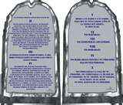
El Fin (o el propósito) de la Ley moral es mostrarnos nuestro pecado, llevarnos a Cristo. El Fin de la Ley es Cristo.
El propósito de la Ley no es perdonar pecados, su función es señalar a Cristo

Slide 34
Y en esa ley, igual que dice "no matarás, no hurtarás, no tendrás dioses ajenos delante de mí, etc." que ningún cristiano duda en cumplir hoy día, (no para justificarse, pues nadie se justifica, sino para no volver a pecar) está el cuarto mandamiento, "acuérdate de guardar el sábado", que tiene que ver con la adoración como y cuando Dios quiere, según su voluntad.

Slide 35
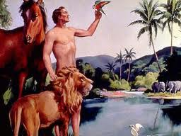
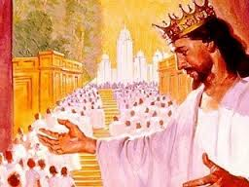
Algunos interpretan que con la rotura del velo el sábado fue abolido, lo cual es totalmente equivocado.
El sábado fue creado en el Edén, antes del pecado (Gen.2:1-3).
Se guardará en la tierra nueva, después del pecado
(Isaías 66:22,23).
En este lapso de tiempo lo cambiaron los hombres
(Daniel 7:25).

Slide 36

El guardar el sábado hoy no tiene nada que ver con "judaizar" como algunos creen.
El «judaizar» fue el motivo del primer concilio de la Iglesia, en Hechos 15, y tiene que ver con la circuncisión, los ritos ceremoniales, los sábados anuales o ceremoniales, los sacrificios, las abluciones, el comer leudado o no, el comer a lo sacrificado a los ídolos o no, con las manos lavadas 7 veces o no...
En resumen, judaizar tiene que ver con la ley ceremonial abolida en la cruz, representada por la rotura del velo, no con la Ley moral ni el sábado de los diez mandamientos, que como vimos, Pablo y la iglesia del Nuevo Testamento lo guardaron.

Slide 37

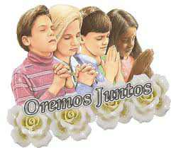
¿Quieres agradar a Dios?
¿Quieres ser obediente a Cristo, no por ganar mérito alguno sino por amor?
El apóstol Pablo dice: "Aún nos queda un reposo para el pueblo de Dios" (Hebreos 4:9).
Gracias Padre Santo por tu gran amor revelado en la muerte de Cristo Jesús en la cruz, te suplico humildemente me ayude a creer en tu Palabra, que por tu gracia la pueda obedecer. Lo pido en el Nombre de Cristo. Amen.

